Slide 1


EL PASSAT DE LA TERRA

Slide 2
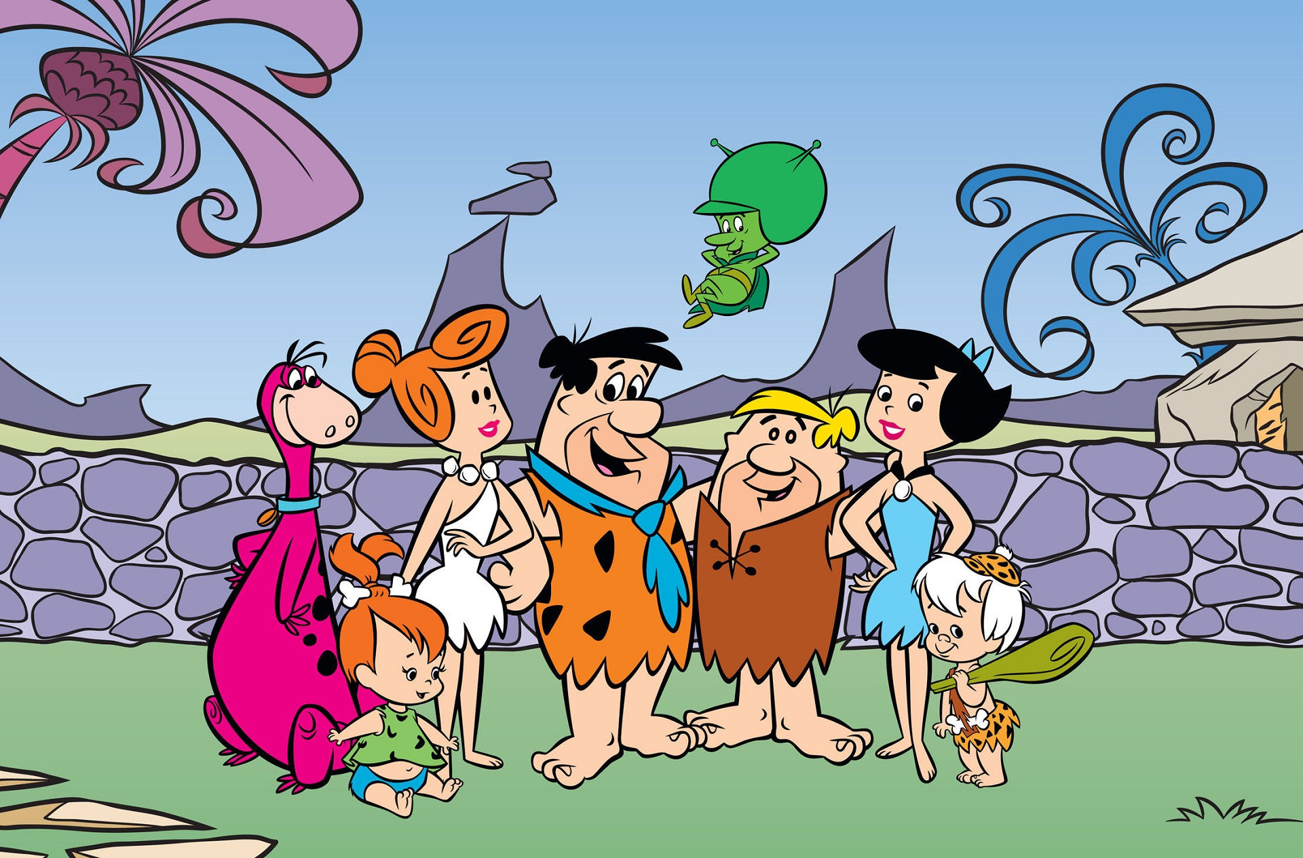
1. Creieu que van viure en la mateixa època els dinosaures i els humans?

Slide 3
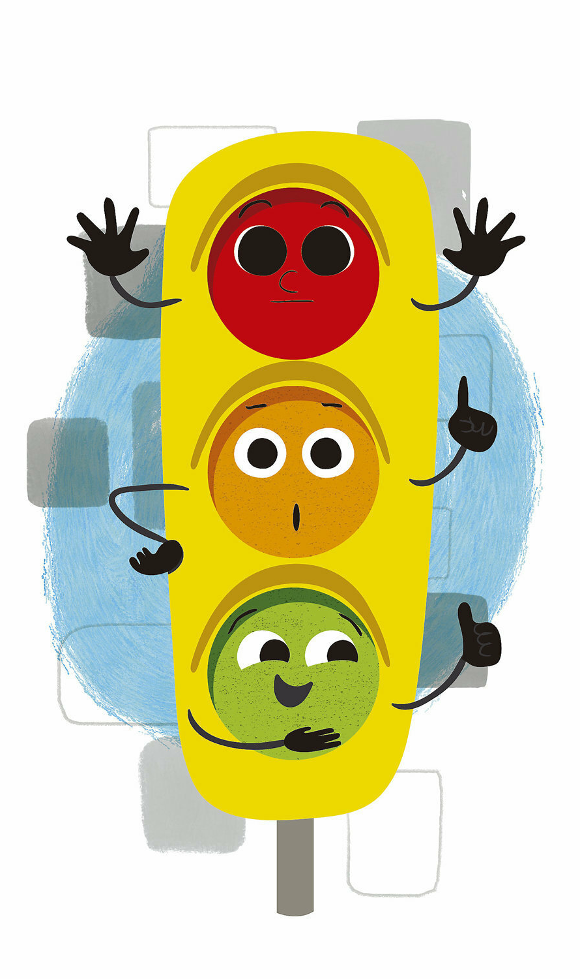
Fake → els humans van viure amb els dinosaures durant molt de temps fins que aquests van desaparèixer per la caiguda d’un meteorit.
Real→ els dinosaures mai van conviure amb els humans. Els dinosaures van desaparèixer fa 65 milions d’anys i els nostres avantpassats van aparèixer fa 2,5 milions d’anys.

Slide 4
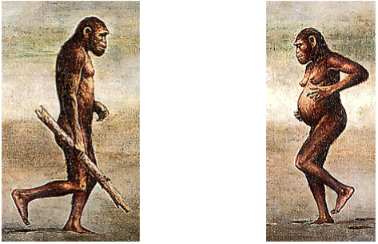
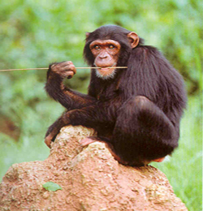
2. Creieu que els primers humans eren micos?

Slide 5
Fake → els primers humans eren igual que els micos que coneixem avui en dia.
Real → els simis i els primers humans tenen un origen comú però han evolucionat de manera diferent des de fa milions d’anys.

Slide 6
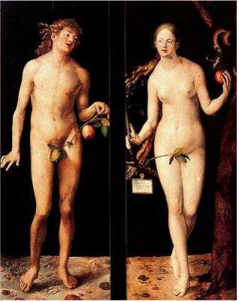
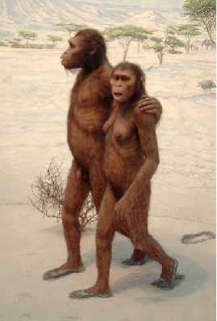
3. Creieu que els humans hem tingut sempre la mateixa aparença?

Slide 7
Fake → els humans sempre hem tingut el mateix aspecte, no hem canviat gens des del nostre origen.
Real → els humans hem anat canviant, evolucionant, al llarg de molt temps fins arribar al nostre aspecte actual.

Slide 8
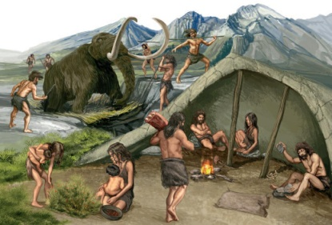
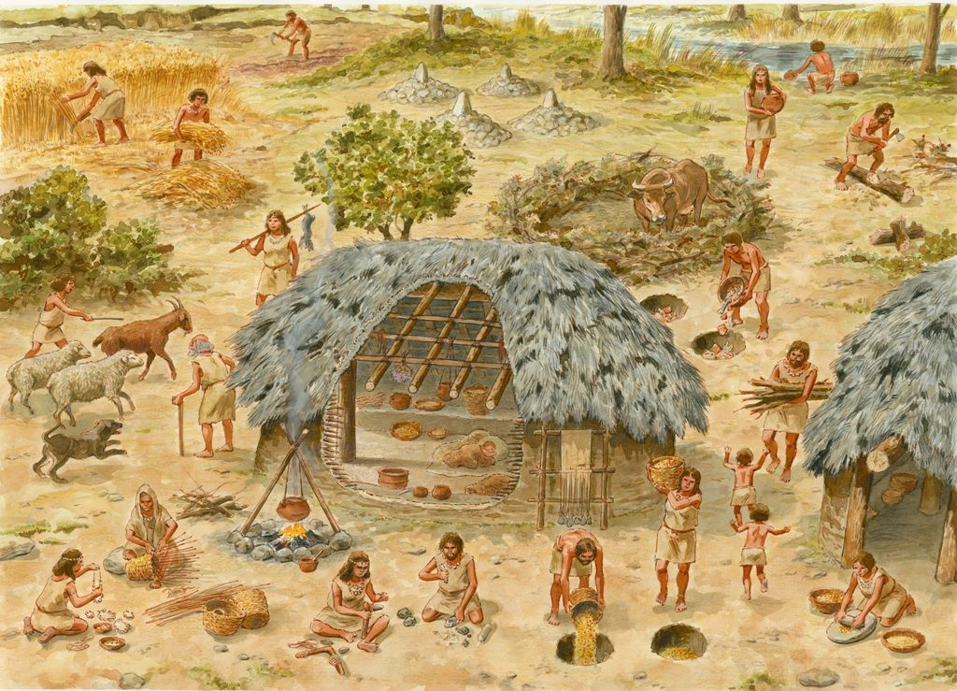
4. Creieu que es van produir grans canvis en la Prehistòria?

Slide 9
Fake → a la Prehistòria no hi va haver gaires canvis, sempre van viure als mateixos llocs i feien servir les mateixes eines.
Real → durant la Prehistòria hi va haver grans canvis, tant respecte als llocs on vivien, com a les activitats que realitzaven, com a les eines que feien servir. Això dona lloc als dos grans períodes: el Paleolític i el Neolític.

Slide 10
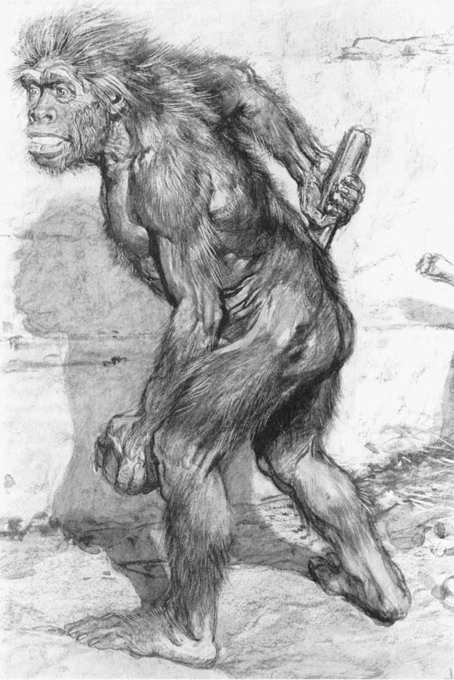
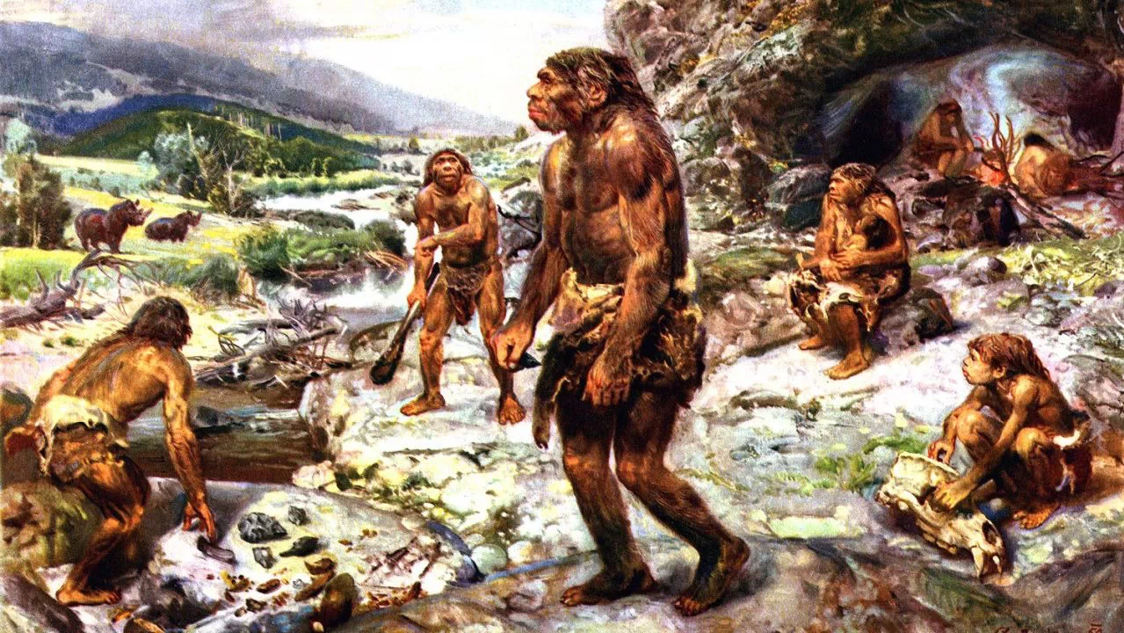
5. Creieu que les persones de la Prehistòria eren salvatges?

Slide 11
Fake → la gent de la Prehistòria era salvatge i es comportaven com animals.
Real → la gent de la Prehistòria no era tan diferent a nosaltres i no només caçaven, menjaven i dormien, sinó que enterraven els morts, pintaven, feien música...

Slide 12
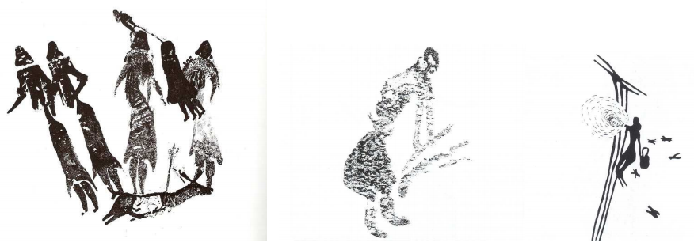
6. Què en penseu de la següent afirmació? A la Prehistòria els homes caçaven i les dones només tenien cura dels fills i de la llar.

Slide 13
Fake → els homes es dedicaven a la caça i a fer les eines mentre les dones tenien cura dels infants i preparaven el menjar.
Real → tant els homes com les dones feien les diferents activitats quotidianes: caçar, fer eines... Realitzaven les feines segons qui tenia més habilitat per fer-les.

Slide 14
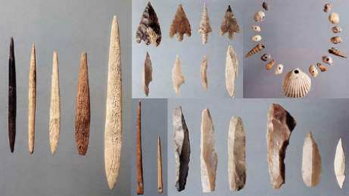
7. Penseu que les eines de la Prehistòria eren senzilles i poc diverses?

Slide 15
Fake → a la Prehistòria tenien poques eines i molt senzilles, que feien servir per caçar.
Real → a la Prehistòria van existir diferents tipus d’eines i atuells, que amb el pas del temps van anar canviant i evolucionant segons les necessitats.

